Slide 1
即景抒情诗四首
春江花月夜

Slide 2
即事抒怀诗
即景抒怀，指的是诗人因眼中所见引起了心中的某种感触，于是描绘当时的景物来抒发自己的感慨。即事抒怀诗是先有“事”后有“怀”，“情”是因了“事”的触动而起的，这类诗作题材广泛。
要欣赏即事感怀诗的“事”与“怀”结合。

Slide 3
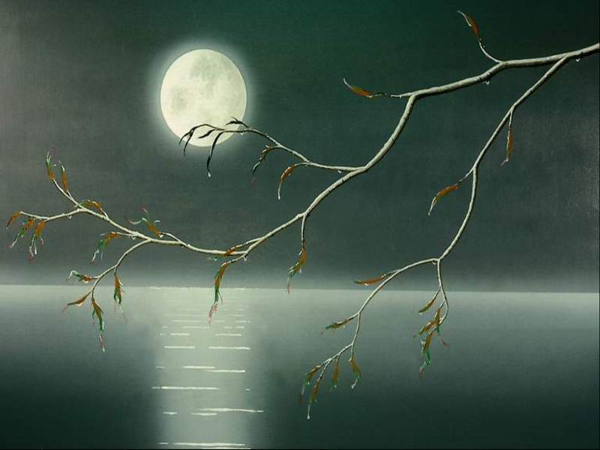
自古以来，月是个永恒的母题，她是美丽的象征，创造了许多优美的审美意境；同时，月亮也是人类相思情感的载体，她寄托了恋人间的相思，表达了人们对故乡和亲人朋友的怀念，引发了许多失意文人的空灵情怀，也引发了人们的哲理思考，因而成为永恒的象征。当我们遥望夜空，看见朗朗明月之时，心中总是引起无限遐想。

Slide 4
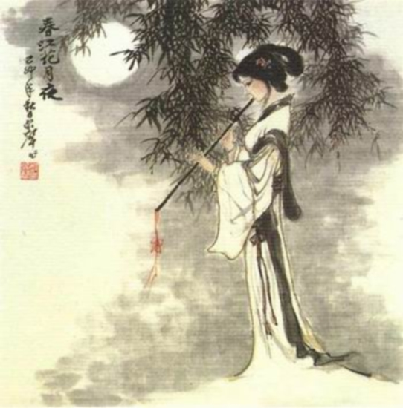
张若虚
春江花月夜

Slide 5
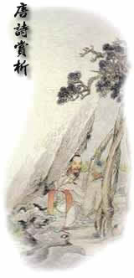
张若虚
张若虚，唐代扬州人，初唐诗人。与贺知章、张旭、包融齐名。被誉为吴中四士。曾任兖州兵曹。他在诗风上厌恶六朝以来的空洞艳体，追求自由豪放，富有理想的高远意境。一生只留下两首诗的张若虚就是因为《春江花月夜》（另一篇为《代答闺梦还》）而“孤篇横绝，竟为大家”。该诗被闻一多先生誉为：“诗中的诗，顶峰中的顶峰”。

Slide 6
宫体诗是指产生于宫廷的以描写宫廷生活为基本内容的诗歌，风格通常流于浮靡轻艳。也就是说，宫体诗是一种有特定内容和风格的宫廷文学。宫体诗最早缘起于人们对徐摛诗体的称呼，以其流行于太子的东宫而得名，指南朝梁简文帝萧纲为太子时的东宫，以及陈后主、隋炀帝、唐太宗等几个宫廷为中心的诗歌。“宫体”既指一种描写宫廷生活的诗体，又指在宫廷所形成的一种诗风，其内容多是宫廷生活及男女私情，形式上则追求词藻靡丽，时称“宫体”。后来因称艳情诗为宫体诗。这类诗歌的共同艺术特点是：注重词藻、对偶、声律。代表人物为简文帝萧纲等。

Slide 7
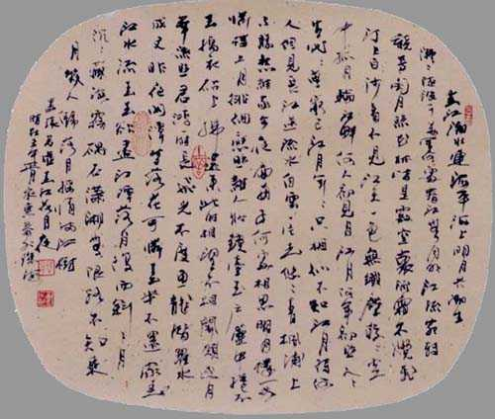
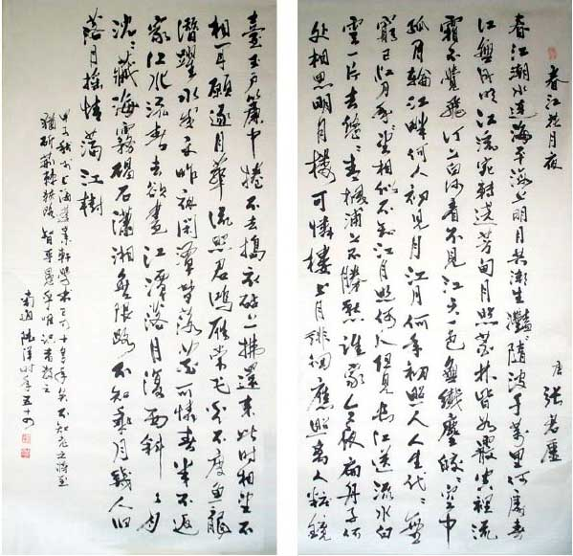
品味诗的语言美

Slide 8


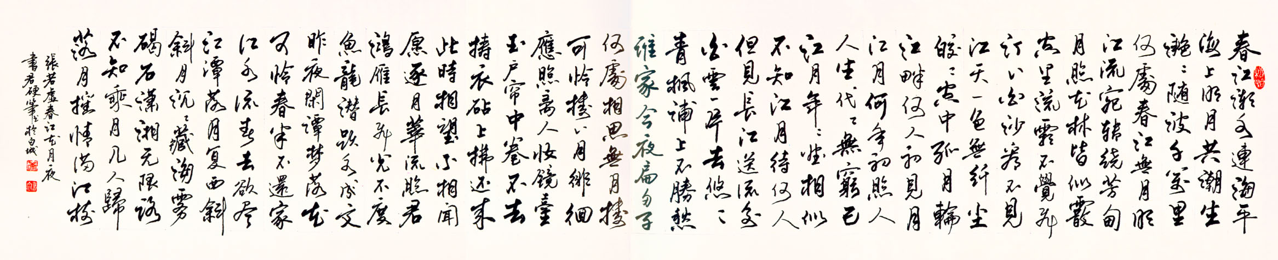
听朗读，感受情感。

Slide 9
春江潮水连海平， 海上明月共潮生。
滟滟随波千万里， 何处春江无月明。
江流宛转绕芳甸， 月照花林皆似霰。
空里流霜不觉飞， 汀上白沙看不见。
江天一色无纤尘， 皎皎空中孤月轮。
江畔何人初见月？ 江月何年初照人？
人生代代无穷已， 江月年年只相似。
不知江月待何人， 但见长江送流水。

Slide 10
白云一片去悠悠， 青枫浦上不胜愁。
谁家今夜扁舟子？ 何处相思明月楼？
可怜楼上月徘徊， 应照离人妆镜台。
玉户帘中卷不去， 捣衣砧上拂还来。
此时相望不相闻， 愿逐月华流照君。
鸿雁长飞光不度， 鱼龙潜跃水成文。
昨夜闲潭梦落花， 可怜春半不还家。
江水流春去欲尽， 江潭落月复西斜。
斜月沉沉藏海雾， 碣石潇湘无限路。
不知乘月几人归 ，落月摇情满江树 。

Slide 11
诵读指导：
全诗共三十六句，四句一换韵，共换九韵。诗人把阳辙韵与阴辙韵交互杂沓，高低音相间，依次为洪亮──细微──柔和──洪亮──细微。全诗随着韵脚的转换变化，平仄的交错运用，一唱三叹，前呼后应，既回环反复，又层出不穷，音乐节奏感强烈而优美，可谓声情与文情丝丝入扣，宛转谐美。
诗歌的意象大都是虚实相生、情景交融的复合物，因而边读边感受，要发挥想像，根据字词句节想象形象，感受诗歌的意境美。

Slide 12
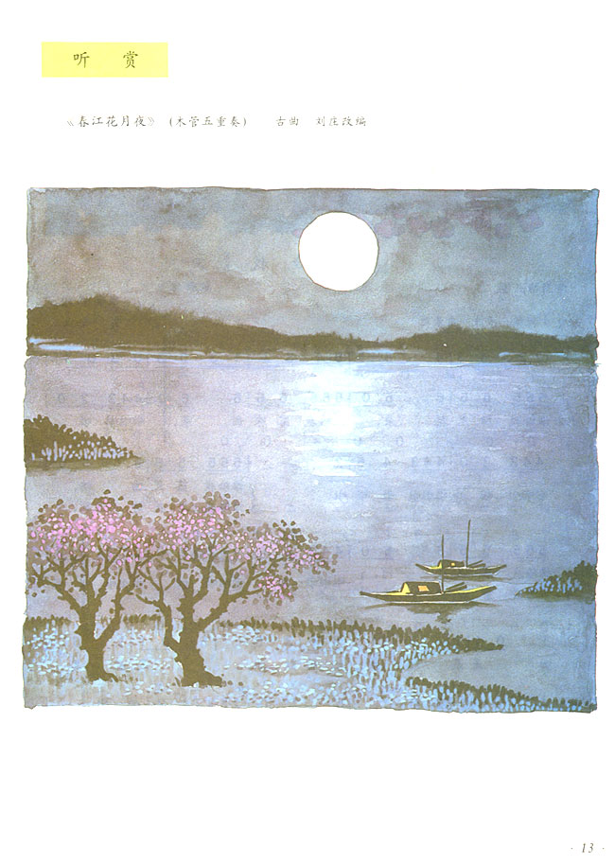
欣赏诗的景物美

Slide 13
春江潮水连海平，
海上明月共潮生。
滟滟随波千万里，
何处春江无月明。
江流宛转繞芳甸，
月照花林皆似霰。
空里流霜不觉飞，
汀上白沙看不见。
江天一色无纤尘，
皎皎空中孤月轮。
思考：诗人写了哪些景物，请展开联想和想像，用散文化的语言描绘这幅画面，体会其意境。

Slide 14
诗人入手擒题，一开篇便就题生发，勾勒出一幅春江月夜的壮丽画面：江潮连海，月共潮生。这里的“海”是虚指。江潮浩瀚无垠，仿佛和大海连在一起，气势宏伟。这时一轮明月随潮涌生，景象壮观。一个“生”字，就赋予了明月与潮水以活泼泼的生命。月光闪耀千万里之遥，哪一处春江不在明月朗照之中！江水曲曲弯弯地绕过花草遍生的春之原野，月色泻在花树上，象撒上了一层洁白的雪。

Slide 15
诗人真可谓是丹青妙手，轻轻挥洒一笔，便点染出春江月夜中的奇异之“花”。同时，又巧妙地缴足了“春江花月夜”的题面。诗人对月光的观察极其精微：月光荡涤了世间万物的五光十色，将大千世界浸染成梦幻一样的银辉色。因而“流霜不觉飞”，“白沙看不见”，浑然只有皎洁明亮的月光存在。细腻的笔触，创造了一个神话般美妙的境界，使春江花月夜显得格外幽美恬静。这十句，由大到小，由远及近，笔墨逐渐凝聚在一轮孤月上了。

Slide 16
春
江
花
月
夜
深入学习：
小组合作探讨这首诗的“明月”、“江水”、“落花”三个意象的寓意。
清幽静谧
教师点拨：
1、纵向联想，即联想诗人所处的社会背景，诗人的生平遭遇及其性格特征，知人论世，鉴赏古诗。
2、横向联想，既有此句联想到彼句，其间关系可相类也可相反，在此比较中鉴赏是的艺术氛围，体会其诗所写之景、所抒之情、所叙之事及所言之志。

Slide 17
材料一：明月
“今人不见古时月，今月曾经照古人”（唐•李白）
“秦时明月汉时关，万里长征人未还。”（唐 王昌龄）
“明月何时有？把酒问青天。不知天上宫阙，今夕是何年。”（宋 苏轼）
“淮水东边旧时月，夜深还过女墙来”（唐 刘禹锡）
海上生明月，天涯共此时。人情怨遥夜，竟夕起相思。（唐•张九龄《望月远怀》）
床前明月光，疑是地上霜，举头望明月，低头思故乡。（唐•李白《静夜思》）

Slide 18
教师点拔：
面对宇宙的浩瀚，明月的无穷，人生的有限，多少伤时、惜时、叹时之作流传千古，让人在浩淼无穷、深邃永恒的宇宙面前，顿生渺小之感、短暂之感，更激起和历史洪流相融，奋力在短暂的人生中有为的斗志。文人墨客，在月之中或倾注了他们的爱恨情愁，或寄托了他们的悲欢离合，或展示了他们的人生坎坷，或抒写他们了的哲理思考。

Slide 19
材料二：江水
“子在川上曰：逝者如斯夫，不舍昼夜。”〈〈论语〉〉
“我住长江头，君住长江尾。日日思君不见君，共饮长江水。” 李之仪的《卜算子》。
“大江东去，浪淘尽，千古风流人物”，苏轼《念奴娇•赤壁怀古》
“滚滚长江东逝水，浪花淘尽英雄”。杨慎的《临江仙》
“千古兴亡多少事？悠悠，不尽长江滚滚流” 南宋辛弃疾《南乡子》
“离恨渐远渐无穷，迢迢不断如春水”，欧阳修《踏莎行》
“问君能有几多愁，恰似一江春水向东流” 李煜《虞美人》

Slide 20
长江东流，玉带盘桓，沿岸风光如画，引出多少名篇佳句流传千古。江水不仅是个空间概念，更喻指历史的长河，是个时间概念。任你是秦皇汉武、唐宗宋祖或一代枭雄，无一例外终将湮灭于历史的滚滚长河之中。 任你活着的时候生命怎样灿烂辉煌，也一样逃不过自然的规律、归结于尘土流水。表现出那种人生空漠之感，更显深沉悠远。

Slide 21
材料三：落花
“欲向相思处，花开花落时。”
（唐•薛涛《春望词》四首之一）
“无可奈何花落去，似曾相识燕归来。”
（宋•晏殊《浣溪纱》）
“落花人独立，微雨燕双飞。”
（宋•晏几道《临江仙》）
“春恨秋愁皆自惹，花容月貌为谁妍？”
（清•《红楼梦》）
"流水落花春去也"（李煜《浪淘沙》）

Slide 22
教师点拔：
飘零的落花中，弥漫着春光不再、青春不再、美人迟暮的感慨与恐惧。缤纷的落花是中国古典诗歌伤春主题的核心意象。以落花为媒介，用优美流畅的语言表表达对年光流转、红颜易老、生命无常的感叹，几乎涵盖了后世落花意象的所有意义。《春江花月夜》中，作者张若虚展示了主人公迷离梦境的片断：昨夜闲潭梦落花。月夜春江，清景无限，她所等待的人迟迟没有归来。美丽的花瓣无声无息飘谢在寂静深潭，梦中的刹那，折射出漫长守望的苍凉、年华逝去的恐慌。

Slide 23
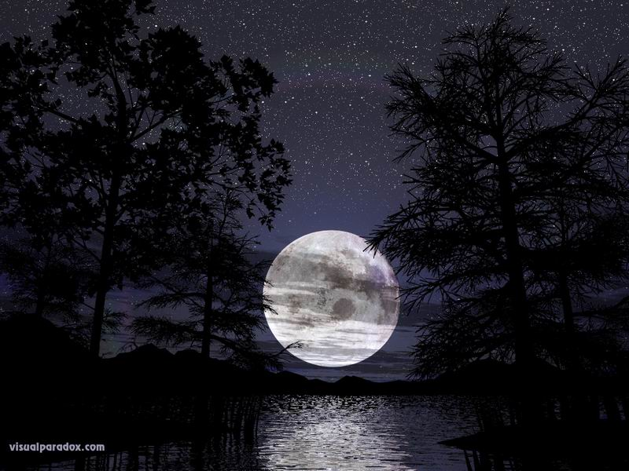
领悟诗的哲理美

Slide 24
江畔何人初见月，
江月何年初照人。
人生代代无穷已，
江月年年望相似。
不知江月待何人，
但见长江送流水。
诗人在感受无限美景的同时，睹月思情，又情不自禁地引出对宇宙人生的思索，试分析。

Slide 25
诗人神思飞跃，但又紧紧联系着人生，探索着人生的哲理与宇宙的奥秘。这种探索，古人也已有之，如曹植《送应氏》：“天地无终极，人命若朝霜”，阮籍《咏怀》：“人生若尘露，天道邈悠悠”等等，但诗的主题多半是感慨宇宙永恒，人生短暂。张若虚在此处却别开生面，他的思想没有陷入前人窠臼，而是翻出了新意。
点拔：

Slide 26
如此的美丽，美妙的景色不禁使人想到了宇宙的深邃和永恒，从而联想到自己的人生是如此的渺小和短暂。“人生代代无穷已，江月年年只相似。”个人的生命是短暂即逝的，而人类的存在则是绵延久长的，因之“代代无穷已”的人生就和“年年只相似”的明月得以共存。诗将月拟人化，月看似无情实则有情，写出月的等待与落寞，这是诗人从大自然的美景中感受到的一种欣慰。
诗人虽有对人生短暂的感伤，但并不是颓废与绝望，而是缘于对人生的追求与热爱。全诗的基调是“哀而不伤”，使我们得以聆听到初盛唐时代之音的回响。
江月是

Slide 27
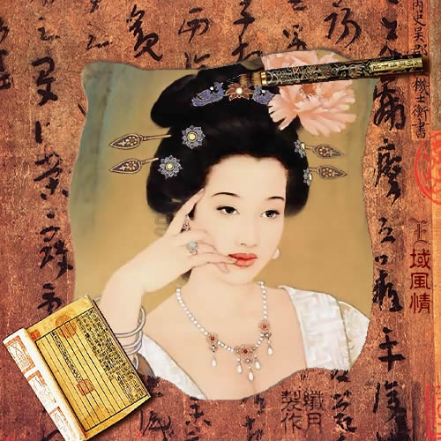
品味诗的情感美

Slide 28
白云一片去悠悠，
青枫浦上不胜愁。
谁家今夜扁舟子，
何处相思明月楼。
这几句写了什么内容，表达了怎样的情感？

Slide 29
“白云”四句总写在春江花月夜中思妇与游子的两地思念之情。“白云”、“青枫浦”托物寓情。白云飘忽，象征“扁舟子”的行踪不定。“青枫浦”为地名，但“枫”“浦”在诗中又常用为感别的景物、处所。“谁家”“何处”二句互文见义，正因不止一家、一处有离愁别恨，诗人才提出这样的设问，一种相思，牵出两地离愁，一往一复，诗情荡漾，曲折有致。

Slide 30
可怜楼上月徘徊，应照离人妆镜台。
玉户帘中卷不去，捣衣砧上拂还来。
此时相望不相闻，愿逐月华流照君。
鸿雁长飞光不度，鱼龙潜跃水成文。
这几句如何把江月与人融为一体来抒发感情？

Slide 31
“可怜”八句承“何处”句，写思妇对离人的怀念。然而诗人不直说思妇的悲和泪，而是用“月”来烘托她的怀念之情，悲泪自出。诗篇把“月”拟人化，“徘徊”二字极其传神：一是浮云游动，故光影明灭不定；二是月光怀着对思妇的怜悯之情，在楼上徘徊不忍去。它要和思妇作伴，为她解愁，因而把柔和的清辉洒在妆镜台上、玉户帘上、捣衣砧上。岂料思妇触景生情，反而思念尤甚。她想赶走这恼人的月色，可是月色“卷不去”，“拂还来”，真诚地依恋着她。这里“卷”和“拂”两个痴情的动作，生动地表现出思妇内心的愁怅和迷惘。

Slide 32
月光引起的情思在深深地搅扰着她，此时此刻，月色不也照着远方的爱人吗？共望月光而无法相知，只好依托明月遥寄相思之情。望长空：鸿雁远飞，飞不出月的光影，飞也徒劳；看江面，鱼儿在深水里跃动，只是激起阵阵波纹，跃也无用。“尺素在鱼肠，寸心凭雁足”。向以传信为任的鱼雁，如今也无法传递音讯──该又凭添几重愁苦！

Slide 33
昨夜闲潭梦落花，可怜春半不还家。
江水流春去欲尽，江潭落月复西斜。
斜月沉沉藏海雾，碣石潇湘无限路。
不知乘月几人归，落月摇情满江树。
试分析这几句诗情景交融的艺术特色。

Slide 34
最后八句写游子，诗人用落花、流水、残月来烘托他的思归之情。“扁舟子”连做梦也念念归家──花落幽潭，春光将老，人还远隔天涯，情何以堪！江水流春，流去的不仅是自然的春天，也是游子的青春、幸福和憧憬。江潭落月，更衬托出他凄苦的寞寞之情。沉沉的海雾隐遮了落月；碣石、潇湘，天各一方，道路是多么遥远。“沉沉”二字加重地渲染了他的孤寂；“无限路”也就无限地加深了他的乡思。他思忖：在这美好的春江花月之夜，不知有几人能乘月归回自己的家乡！他那无着无落的离情，伴着残月之光，洒满在江边的树林之上……
“落月摇情满江树”，这结句的“摇情”──不绝如缕的思念之情，将月光之情，游子之情，诗人之情交织成一片，洒落在江树上，也洒落在读者心上，情韵袅袅，摇曳生姿，令人心醉神迷。

Slide 35
教师总结：
《春江花月夜》融诗情、画意、哲理为一体，凭借对春江花月夜的描绘，尽情赞叹大自然的奇丽景色，讴歌人间纯洁的爱情，把对游子思妇的同情心扩大开来，与对人生哲理的追求、对宇宙奥秘的探索结合起来，从而汇成一种情、景、理水乳交溶的幽美而邈远的意境。

Slide 36
全诗紧扣春、江、花、月、夜的背景来写，而又以月为主体。“月”是诗中情景兼融之物，它跳动着诗人的脉搏，在全诗中犹如一条生命纽带，通贯上下，触处生神，诗情随着月轮的生落而起伏曲折。月在一夜之间经历了升起──高悬──西斜──落下的过程。在月的照耀下，江水、沙滩、天空、原野、枫树、花林、飞霜、白去、扁舟、高楼、镜台、砧石、长飞的鸿雁、潜跃的鱼龙，不眠的思妇以及漂泊的游子，组成了完整的诗歌形象，展现出一幅充满人生哲理与生活情趣的画卷。这幅画卷在色调上是以淡寓浓，虽用水墨勾勒点染，但“墨分五彩”，从黑白相辅、虚实相生中显出绚烂多彩的艺术效果，宛如一幅淡雅的中国水墨画，体现出春江花月夜清幽的意境美。

Slide 37
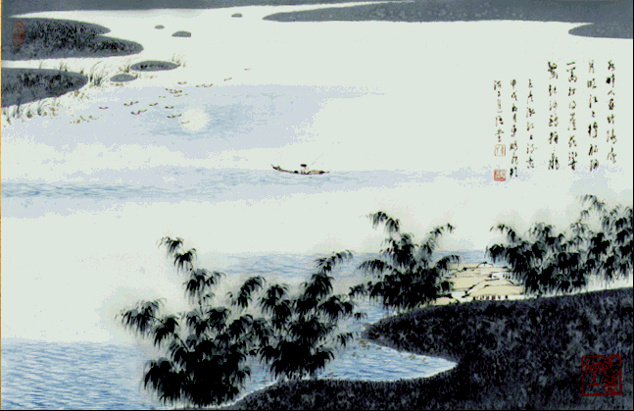

Slide 38
刘希夷
代悲白头翁
又名"代白头吟"

Slide 39
刘希夷这首诗则从女子写到老翁，咏叹青春易逝、富贵无常。构思独创，抒情宛转，语言优美，音韵和谐，艺术性较高，在初唐即受推崇，历来传为名篇。
诗的前半写洛阳女子感伤落花，抒发人生短促、红颜易老的感慨;后半写白头老翁遭遇沦落，抒发世事变迁、富贵无常的感慨，以"但看古来歌舞地，惟有黄昏鸟雀悲"总结全篇意旨。在前后的过渡，以"寄言全盛红颜子，应怜半死白头翁"二句，点出红颜女子的未来不免是白头老翁的今日，白头老翁的往昔实即是红颜女子的今日。诗人把红颜女子和白头老翁的具体命运加以典型化，表现出这是一大群处于封建社会下层的男女老少的共同命运，因而提出应该同病相怜，具有"醒世"的作用。

Slide 40
洛阳城东桃李花，飞来飞去落谁家。
洛阳女儿惜颜色， 坐见落花长叹息。
今年花落颜色改，明年花开复谁在。
已见松柏摧为薪，更闻桑田变成海。
古人无复洛城东，今人还对落花风。
年年岁岁花相似，岁岁年年人不同。
寄言全盛红颜子，应怜半死白头翁。

Slide 41
此翁白头真可怜，伊昔红颜美少年。
公子王孙芳树下，清歌妙舞落花前。
光禄池台开锦绣，将军楼阁画神仙。
一朝卧病无相识，三春行乐在谁边。
宛转蛾眉能几时，须臾鹤发乱如丝。
但看古来歌舞地，惟有黄昏鸟雀悲。

Slide 42
"洛阳城东桃李花，飞来飞去落谁家"，诗的开头两句，描绘洛阳城东暮春景色。洛阳是唐代的东都，十分繁华;繁华的都市盛开着艳丽的鲜花，满城春色，生气勃勃，令人心醉神往。然而时光易逝，此时的洛阳已是落花季节，桃李纷飞，不知飘向何处。这两句是诗的起兴。下文表达的对大好春光、妙龄红颜的憧憬和留恋，对桃李花落、青春易逝的感伤和惋惜，都是由此生发开来的。
洛阳女儿惜颜色， 坐见落花长叹息。今年花落颜色改，明年花开复谁在。
已见松柏摧为薪，更闻桑田变成海。古人无复洛城东，今人还对落花风。
年年岁岁花相似，岁岁年年人不同。 以上十句写年轻的洛阳女儿面对漫天飞舞的落花生出无限感慨。洛阳女儿所感伤的，实际上是由大自然的变化而联想到美的短暂和人的生命的有限。"今年花落颜色改，明年花开复谁在?"表现的是因为春光的流逝而感叹红颜易老、生命无常的心理。"松柏摧为薪"句，出自《古诗十九首·去者日以疏》:"古墓犁为田，松柏摧为薪。""桑田变成海"，指陆地变成海洋，典出《神仙传·麻姑》:"麻姑自说云，接待以来，已见东海三为桑田。"这两句运用比喻，形象地表现世事变化很大。"古人无复洛城东，今人还对落花风"则揭示人生易逝、宇宙永恒的客观规律。"年年岁岁花相似，岁岁年年人不同"两句，以优美、流畅、工整的对句集中地表现青春易老世事无常的感叹，富于诗的意境，且具有哲理性，历来广为传诵。

Slide 43
"寄言全盛红颜子，应怜半死白头翁。此翁白头真可怜，伊昔红颜美少年。公子王孙芳树下，清歌妙舞落花前。光禄池台开锦绣，将军楼阁画神仙。一朝卧病无相识，三春行乐在谁边。
“以上十句，概括叙述白头翁一生的经历。白头老翁曾是一个美貌少年，从前他也常和公子王孙一起，在树下花前歌舞游乐。"光禄池台文锦绣"两句，以历史上权臣贵戚的豪华奢侈，表现白头翁曾经历过的一段富贵生活。然而，一旦生病衰老，就无人理睬，三春行乐只好让给别人了。这一段通过描写白头翁从红颜到老病、从游乐到孤苦的生活，不仅表示了诗人对青春红颜、清歌妙舞的眷恋、向往，对垂老白头翁的怜悯、同情，同时进一步抒发了对美的短暂和生命的有限的感慨，从而增强了诗歌的艺术感染力和哲理性。

Slide 44
宛转蛾眉能几时，须臾鹤发乱如丝。
但看古来歌舞地，惟有黄昏鸟雀悲。
结尾四句点明主旨，收束全诗。"宛转蛾眉能几时?须臾鹤发乱如丝"两句感叹美貌的少女转眼之间将化作白发的老妇，惋惜青春难驻。"但看古来歌舞地，唯有黄昏鸟雀悲"两句，一切都如同过眼云烟，迅速消失了!往日繁华热闹的游乐场所，如今只有几只离群的鸟雀在清冷的暮蔼中发出几声凄苦的悲鸣。末句的最后一个"悲"字，是此诗的基调。
诗融会汉魏歌行、南朝近体及梁、陈宫体的艺术经验，而自成一种清丽婉转的风格。它还汲取乐府诗的叙事间发议论、古诗的以叙事方式抒情的手法，又能巧妙交织运用各种对比，发挥对偶、用典的长处，是这诗艺术上的突出成就。刘希夷生前似未成名，而在死后，孙季良编选《正声集》，"以刘希夷诗为集中之最，由是大为时人所称"(《大唐新语》)。可见他一生遭遇压抑，是他产生消极感伤情绪的思想根源。这诗浓厚的感伤情绪，反映了封建制度束缚戕害人才的事实。

